Slide 1
ТРЕТЬЯ МЕЖДУНАРОДНАЯ КОНФЕРЕНЦИЯ «СОВРЕМЕННАЯ ПСИХОФИЗИОЛОГИЯ. ТЕХНОЛОГИЯ ВИБРОИЗОБРАЖЕНИЯ (VIBRAIMAGE)»
ОЦЕНКА ПСИХОФИЗИОЛОГИЧЕСКОГО СОСТОЯНИЯ ВЫСОКОКВАЛИФИЦИРОВАННЫХ СПОРТСМЕНОВ ТЕХНОЛОГИЕЙ ВИБРОИЗОБРАЖЕНИЯ
И.С. Стурчак
ФГБУ ЦСП, г. Москва, Россия, 2020
Абрамова Т.Ф., Никитина Т.М., Сташкевич С.С.
ФГБУ ФНЦ ВНИИФК, г. Москва, Россия
Notes:
Добрый день! Приветствую всех коллег!
Тема моего выступления «ОЦЕНКА ПСИХОФИЗИОЛОГИЧЕСКОГО СОСТОЯНИЯ ВЫСОКОКВАЛИФИЦИРОВАННЫХ СПОРТСМЕНОВ ТЕХНОЛОГИЕЙ ВИБРОИЗОБРАЖЕНИЯ»

Slide 2
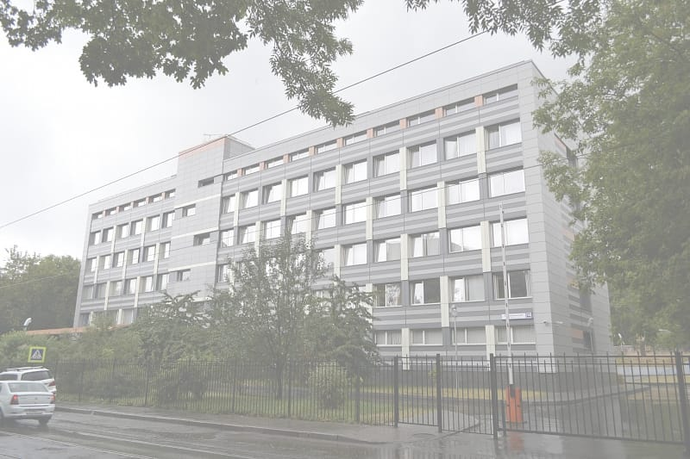
Цель исследования. Изучить информативность инновационной технологии виброизображения на базе программы ВибраМед10 (VibraMed10, 2020) в сфере оценки подготовленности спортсменов с учетом соотношения регистрируемых показателей с данными используемых в спорте методов контроля.
Методы и организация исследования. Исследования проводились на базе Федерального научного центра физической культуры и спорта (ФГБУ ФНЦ ВНИИФК). В соответствии с целью исследования было проведено комплексное обследование 16 высококвалифицированных спортсменов, специализирующихся в пулевой стрельбе
Notes:
Психофизиологическая диагностика индивидуальных особенностей и функционального состояния является одним из значимых составляющих оценивания состояния высококвалифицированных спортсменов.
Современные информационные технологии всегда были интересны для мониторинга состояния и подготовленности спортсменов к ведущим стартам сезона.
Одной из таких современных технологий психофизиологии является технология виброизображения.
У нас была поставлена цель изучить информативность инновационной технологии виброизображения с учетом соотношения показателей с другими методами контроля, которые успешно уже используются в спорте.
Программа обследования включала стабилометрическое, психологическое тестирование и обработку видеоизображения программой ВибраМед10.
Исследования проводились на базе Федерального научного центра физической культуры и спорта (ФГБУ ФНЦ ВНИИФК). В соответствии с целью исследования было проведено комплексное обследование 16 высококвалифицированных спортсменов, специализирующихся в пулевой стрельбе (5 мужчин и 11 женщин). квалификации МС и МСМК

Slide 3
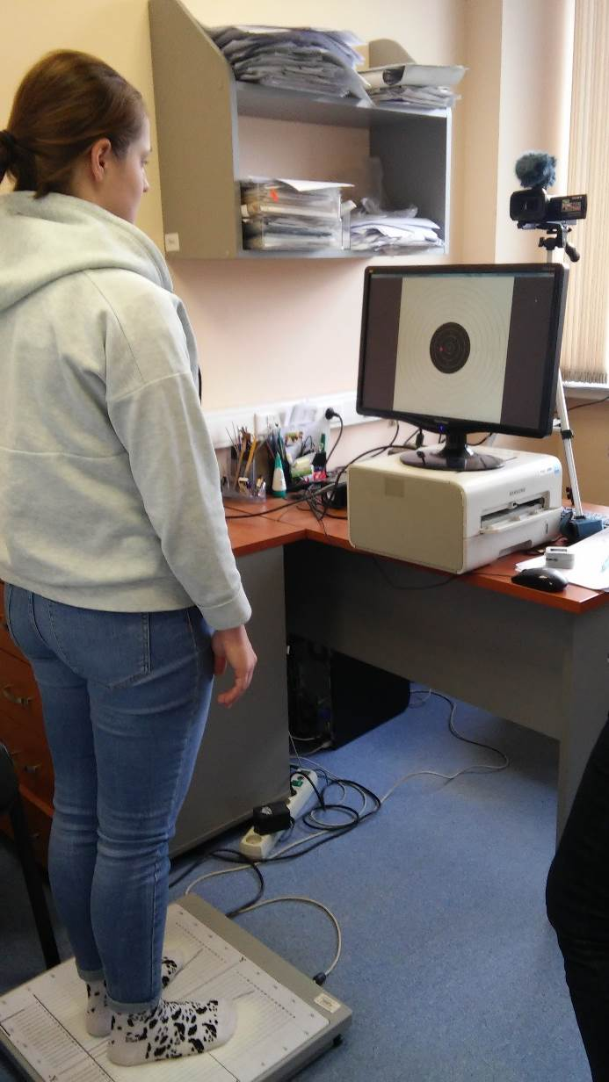
Стабилографические характеристики вертикальной позы регистрировали с помощью компьютерного стабилоанализатора «Стабилан-01» с биологической обратной связью.
Notes:
Стабилографические характеристики вертикальной позы регистрировали с помощью компьютерного стабилоанализатора «Стабилан-01» с биологической обратной связью. Для стандартизации условий проведения стабилометрического исследования спортсмены устанавливались на платформу босиком в европейской (пятки вместе, носки разведены на угол в 30°) установке, для которой разработаны и утверждены стабилометрические нормативные показатели. Удержание вертикальной позы тестировалось в тесте Ромберга с записью параметров удержания основной стойки в двух режимах: с открытыми глазами (визуальная стимуляция в виде чередующихся кругов разного цвета) и с закрытыми глазами (звуковая стимуляция в виде тональных сигналов).

Slide 4
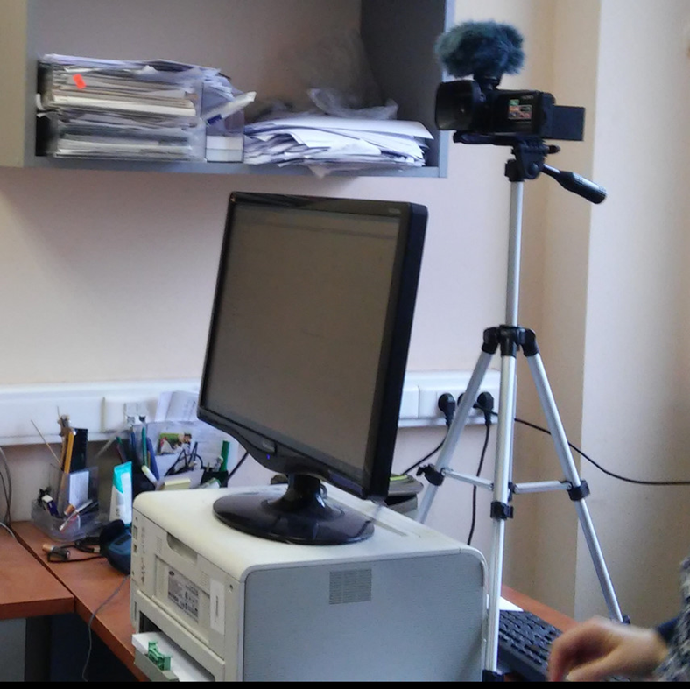
Методика была адаптирована под цели исследования и включала видеосъемку лица спортсмена камерой Sony HDR-CX580, которая была стационарно закреплена на штативе.
Запись видео проходила одновременно с проведением стабилометрического тестирования.
Далее полученная запись обрабатывалась в программе VibraMed10.
Notes:
Методика технологии виброизображения с использованием программы ВибраМед10 (VibraMed10) включала видеосъемку лица спортсмена камерой Sony HDR-CX580, что проводилось в условиях проведения стабилометрического тестирования. Видеокамера, неподвижно укрепленная на штативе, размещалась позади монитора. Запись видео с видеокамеры Sony HDR-CX580 обрабатывалась по всем показателям в программе ВибраМед10.
Такой способ позволил осуществлять контроль психофизиологического состояния квалифицированных спортсменов в ходе текущего обследования на стабилоанализаторе «Стабилан-01».

Slide 5
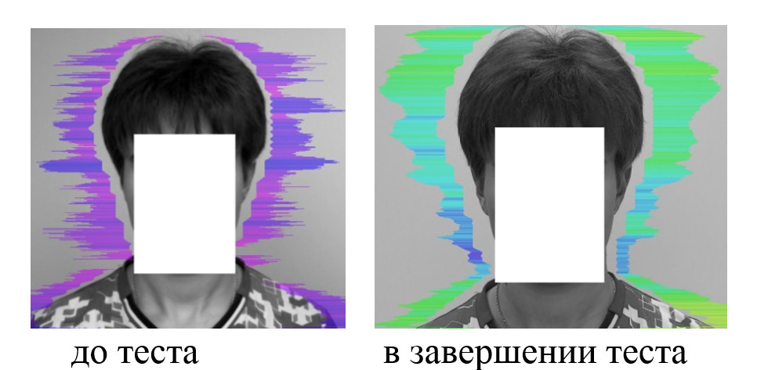
Частотные характеристики виброизображения
Значения амплитуды и частоты вибраций головы человека различаются в каждой точке пространства и выводятся на экран в виде псевдо цветового изображения.
Notes:
Значения амплитуды и частоты вибраций головы человека различаются в каждой точке пространства и выводятся на экран в виде псевдо цветового изображения.
Каждая точка частотного виброизображения имеет физическую размерность частоты (Гц). Поэтому, приведенная цветовая шкала отградуирована в Гц, т.е. фиолетовый цвет частотного виброизображения отображает диапазон вибраций (0-1) Гц, синий отображает диапазон вибраций (1-4) Гц, зеленый отображает диапазон вибраций (4-8) Гц, красный отображает диапазон вибраций (8-10) Гц.
Внешнее (вокруг головы) построчное отображение максимальной частоты и средней амплитуды виброизображения выглядит как аура и информативно отображает состояние человека. Любая неравномерность в цвете и размере внешнего виброизображения характеризует движения объекта и психофизиологическое состояние. Нормальное состояние человека характеризуется более равномерным внешним виброизображением.
На слайде видно изменение состояния до теста и в процессе завершения тестирования.

Slide 6
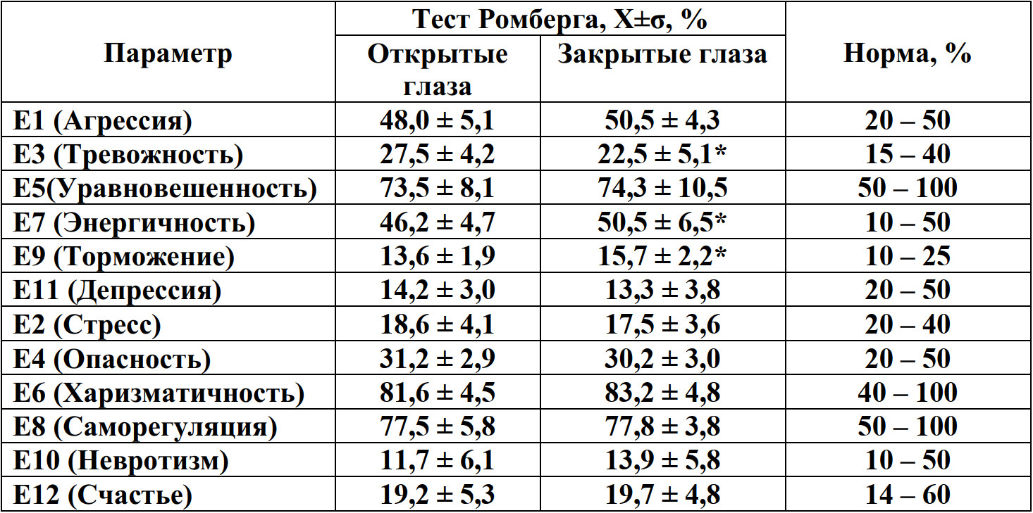
Статистические характеристики параметров эмоций и психофизиологических состояний высококвалифицированных спортсменов, специализирующихся в пулевой стрельбе, в условиях выполнения стабилометрического теста Ромберга с приоритетом влияния зрительного анализатора и проприоцепции
Notes:
Совокупность параметров T1-T10 выбрана таким образом, чтобы с максимальной информативностью регистрировать все микродвижения головы человека.
Текущий психоэмоциональный портрет человека составляется по результатам частотного и амплитудного анализа виброизображения с выделением параметров эмоций и психофизиологических состояний в процентах от 0 до 100%.

Slide 7
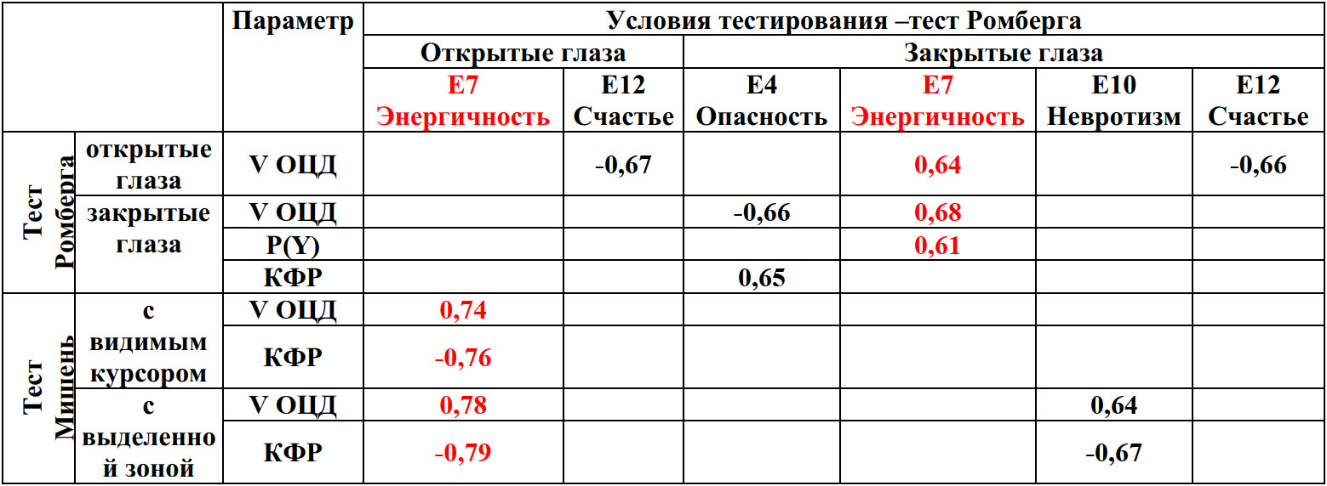
Взаимосвязь параметров эмоций и психофизиологических состояний и стабилометрических параметров удержания равновесия в тестах Ромберга и Мишень у высококвалифицированных спортсменов, специализирующихся в пулевой стрельбе
Notes:
Данные, полученные по результатам обработки виброизображения в процессе выполнения теста Ромберга, направленного на оценку возможностей удержания вертикального положения тела, свидетельствуют, что большая часть параметров эмоций и психофизиологических состояний высококвалифицированных спортсменов, специализирующихся в пулевой стрельбе, соответствует пределам нормальных значений, что представлено в таблице 1.
Но надо учитывать что каждая спортивная специализация формирует специфические требования к формированию психофизиологического статуса и могут отличаться от психофизиологических папуляционных показателей.

Slide 8
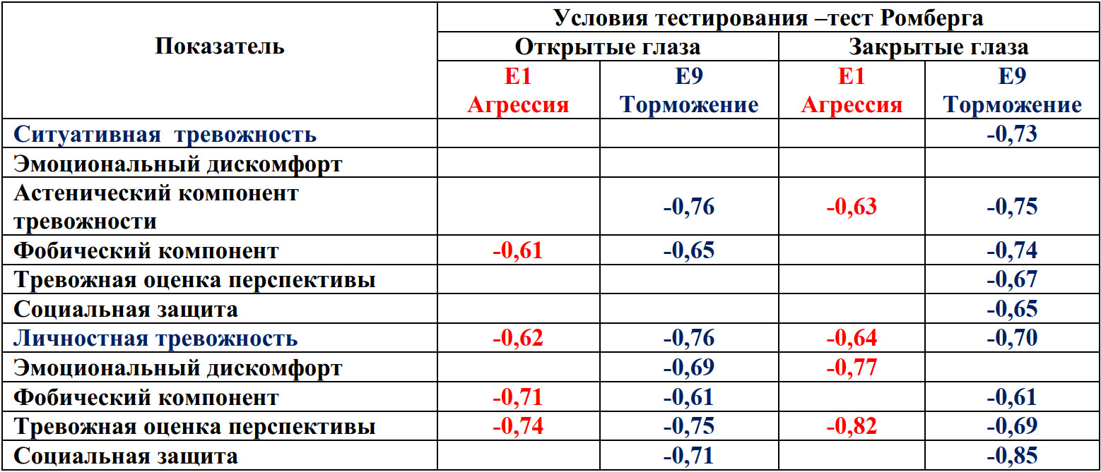
Взаимосвязь параметров эмоций и психофизиологических состояний и показателей психологического состояния (ИТТ) у высококвалифицированных спортсменов, специализирующихся в пулевой стрельбе
Notes:
Психологическое обследование представлено экспресс-диагностическим «Интегративным тестом тревожности» (ИТТ) для выявления уровня выраженности тревоги как ситуативной (реактивной) переменной и тревожности как личностно-типологической характеристики.
В целом ИТТ оценивает тревогу и тревожность и является инструментом для индивидуальных исследований уровня психической дезадаптации.
Анализ взаимосвязей между показателями, определенными по виброизображению в условиях удержания вертикального положения в тестах Ромберга, и психологическими характеристиками, определенными в психологическом интегральном тесте тревожности (ИТТ) показал, что наиболее коррелируемыми среди психофизиологических параметровявляются параметры «торможение» и «агрессия», которые отрицательной связью соотносятся с психологическими чертами в тесте. Так, спортсмены с высоким уровнем торможения и агрессии отличаются психологической неустойчивостью, связанной с психологическим утомлением, социальной незащищенностью, тревожной перспективой развития спортивной карьеры. Немаловажным является тот факт, что параметр «торможение» при регистрации с открытыми глазами в тесте Ромберга в большей мере маркирует психологические черты личностной тревожности, тогда как при закрытых глазах – черты ситуативной тревожности.
Торможение выступает как показатель сбалансированности системы. Чем выше качество равновесия, тем выше торможение
Внешний стимул у высокоспециализированных спортсменов по пулевой стрельбе не вызывает потребности в быстрой реакции и у них чем выше торможение, тем меньше они реагируют на изменения своего положения, тем они лучше подготовлены
Спортсмены высокой квалификации по пулевой стрельбе, отличающиеся более высоким уровнем торможения и более низким уровнем энергичности (в интерпретации авторовVibraMed10) отличаются большей ортостатической устойчивостью согласно нормативным стабилометрическим показателям и подготовленностью к реализации соревновательного упражнения.

Slide 9
Проведенные исследования с очевидностью свидетельствуют, что технология виброизображения информативна и эффективна при использовании в практике мониторинга спортсменов стрелков высокой квалификации при подготовке к ведущим соревнованиям.
Среди наиболее значимых для стрелков показателей являются параметры Е7 (Энергичность), Е12 (Счастье), Е9 (Торможение), Е1 (Агрессия), которые отражают состояние систем, обеспечивающих равновесие и психологическую устойчивость.
Вместе с тем, пилотный уровень исследования уже на данном этапе подтвердил возможности использования методики виброизображения и программы ВибраМед10 для мониторинга спортсменов.
Дальнейшее проведение исследований в спортивной практике позволит сформировать информационное поле метода, дополнить и уточнить отдельные понятия с целью применения в научно-методическом обеспечении подготовки спортсменов сборных команд России.
Notes:
Технология виброизображения позволяет эффективно оценивать текущее психофизиологическое состояние спортсменов, что поддерживается техническими характеристиками (информативность вестибулярно-эмоционального рефлекса, бесконтактность, простота получения информации, количественной оценкой эмоций и психофизиологических параметров) и обеспечивает преимущество относительно других психофизиологических технологий. Это дает основание для ее дальнейшего применения при оценке психофизиологического состояния высококвалифицированных спортсменов

Slide 10
Спасибо за внимание!
Инна Сергеевна Стурчак
e-mail: istr1966@yandex.ru
Notes:
Я благодарю всех коллег за внимание и желаю всем участникам больших научных и практических успехов!

